Slide 1

Le modèle linéaire
Le test de multicolinéarité
Professeur
Dr. SAWADOGO
Etudiants:
OUATTARA Ousmane
OUEDRAOGO Salif

Slide 2
Plan de la présentation
Définition de la multicolinéarité
Détection de la multicolinéarité
Gestion de la multicolinéarité

Slide 3
Définition de la multicolinéarité
Présence de forte corrélation entre plusieurs variables indépendantes dans un modèle de régression linéaire multiple
La présence de la multicolinéarité peut avoir des inconvénients sur le modèle:
Les estimations des coefficients sont instables et peu fiables
La précision des prévisions du modèle sont affectées

Slide 4
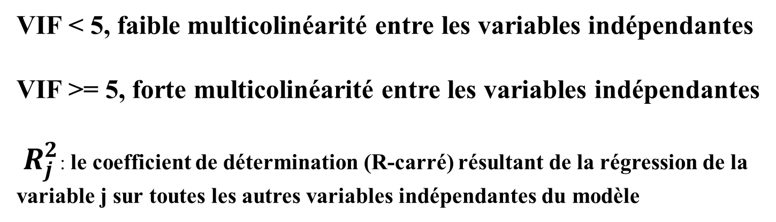
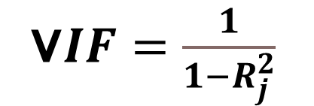
Détection de la multicolinéarité
Calcul des Facteurs d’Inflation de la Variance (VIF)
V$IF=\frac{1}{1−R_{j}^{2}}$
VIF < 5, faible multicolinéarité entre les variables indépendantes
VIF >= 5, forte multicolinéarité entre les variables indépendantes
$R_{j}^{2}$: le coefficient de détermination (R-carré) résultant de la régression de la variable j sur toutes les autres variables indépendantes du modèle

Slide 5

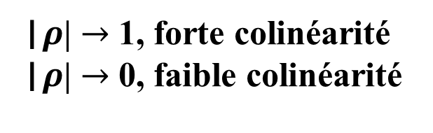
Détection de la multicolinéarité
L’analyse de la matrice de corrélation
Analyse des valeurs propres
$$ρ= \frac{Cov(X,Y)}{σ_{X}σ_{Y}}$$
|$ρ$| $→$ 1, forte colinéarité
|$ρ$| $→$ 0, faible colinéarité
Si une ou plusieurs valeurs propres sont proches de zéro cela traduit une forte corrélation de cette variable avec les autres variables.
Si le nombres de valeurs propres proche de zéro est proche ou égal au nombres de variables, cela indique une multicolinéarité sévère

Slide 6
Gestion de la multicolinéarité
Le retrait des variables très corrélées
La combinaison des variables très corrélées

Slide 7

Fin de la présentation

